Slide 1


Module de Génie Logiciel Avancé
Mise en Place d’un Système de gestion des Abonnements
eLib
Groupe 2
-MOUNZEO MOUNDOUNGA Preferé Briges
-KAMBU MBUANGI Fabien
-OUEDRAOGO Wend-Panga Jérémie
-Nguyen Truong Thinh
Enseignant
Bui Thi Mai Anh

Slide 2
PLAN
INTRODUCTION
PRÉSENTATION GÉNÉRALE DU SYSTÈME
FONCTIONNALITÉS DU SYSTÈME
QUELQUES DIAGRAMMES
DÉMO DE L’APPLICATION
CONCLUSION
1/25

Slide 3
INTRODUCTION
1/25
Notes:
La conception du système d’information d’une bibliothèque nécessite une analyse et une conception des données qui constituent le point de passage de toute application mettant en œuvre un système de gestion de base de données relationnelles tel le SGBD MySQL.

Slide 4
I. PRÉSENTATION GÉNÉRALE DU SYSTÈME
1/25
Notes:
Basée sur le modèle entité association, notre système a pour objectif la la gestion la gestion de d’une Bibliothèque à travers un certains nombres règles et de gestion.

Slide 5
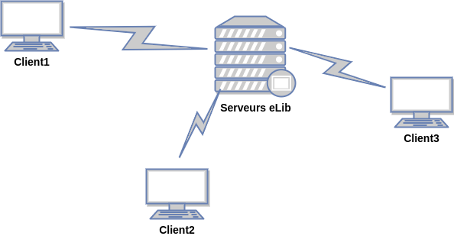
I- PRÉSENTATION GÉNÉRALE
– Architecture Client-Serveur
Notre système est basé sur l’architecture Client-serveur comme le décrit le schémas ci-dessous
1/25
Notes:
Le produit a pour perspective de gérer l’emprunt des livres dans une bibliothèque libre-service, c’est à dire avec plus d’interaction possible entre le système et les abonnés.

Slide 6
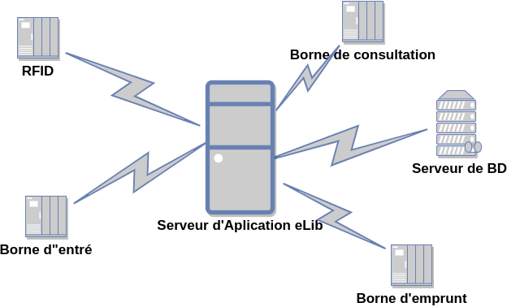
I- PRÉSENTATION GÉNÉRALE
– Architecture Client-Serveur (Serveur d’Application - Serveur BD)
Pour plus de sécurité les données et l’application sont placé dans des serveurs différents (Serveur d’application, et Serveur de BD
1/25

Slide 7
I- PRÉSENTATION GÉNÉRALE
– Quelques acteurs principaux du système
Pour le respect des exigence du cahier de charge et des besoin exprimés par le client, nous avons identifié quelques acteurs principaux qui sont
- L’Abonné
-Agent
-Bornes d’entrée
-Bornes de consultation
-Borne d’emprunt
-L’administrateur (qui est une spécialisation de Agent)
1/25

Slide 8
II. LES FONCTIONNALITÉS
1/25

Slide 9

II- FONCTIONNALITÉS DU SYSTÈME
Accès à la bibliothèque : cette fonctionnalité permet à l’abonné d’accéder à la bibliothèque à travers sa carte magnétique, si celle-ci es valide et si le mot de passe est correcte.
Elle est installée sur la borne d’entrée à l’extérieur de la bibliothèque
1/25

Slide 10
II- FONCTIONNALITÉS DU SYSTÈME
Consultation catalogue: permettre à l’abonné avec sa carte valide et son mot de passe correct, de consulter les catalogues pour choisir le livre à consulter ou à emprunter. Elle est installée sur les borne de consultations et d’emprunt
1/25

Slide 11

II- FONCTIONNALITÉS DU SYSTÈME
Emprunt: cette fonctionnalité inclus celle de la consultation de catalogue. Elle permet à l’abonné d’emprunter les documents, au maximum 3, pour une durée maximum de 45 jours. Passé ce délai, l’abonné passera à une résiliation à tout service de la bibliothèque.
1/25

Slide 12
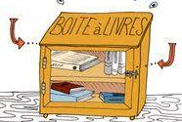
II- FONCTIONNALITÉS DU SYSTÈME
Retour de document : Le système permet à l’agent d’enregistrer le retour des livres qu’il a récupérer dans la boite à livres. Le système saura automatiquement de quel abonné il s’agit et il mettra les informations de l’emprunt jour.
1/25

Slide 13

II- FONCTIONNALITÉS DU SYSTÈME
Gestion des abonnés : Elle permet l’enregistrement des nouveaux abonnés (Ajout, Mises à jours)
Gestion du catalogue: permet l’ajout, modification et la suppression des ouvrages, des exemplaires de d’ouvrages, de retirer les livres de mauvais états et de les archiver...
1/25

Slide 14

II- FONCTIONNALITÉS DU SYSTÈME
Rétablir abonné : cette fonctionnalité permet de réhabiliter un abonné dons l’accès aux services du système était suspendu. Cela se fera après paiement d’une pénalité. dépendante du nombre de livre et de la valeur et du nombre de jour dépassant le délai
Gestion des cartes magnétiques : ici le système permettra à l’administrateur de configurer une carte magnétique pour l’abonné (ou une nouvelle si elle est expirée), lui permettre de définir son mot de passe ou de le réinitialiser s’il l’a oublié.
1/25

Slide 15
III. QUELQUES DIAGRAMMES
1/25

Slide 16
III- QUELQUES DIAGRAMMES : U C
- Accès à la bibliothèque
- Consultation Emprunt
- Retour Livre Emprunté
- Service Client
1/25

Slide 17
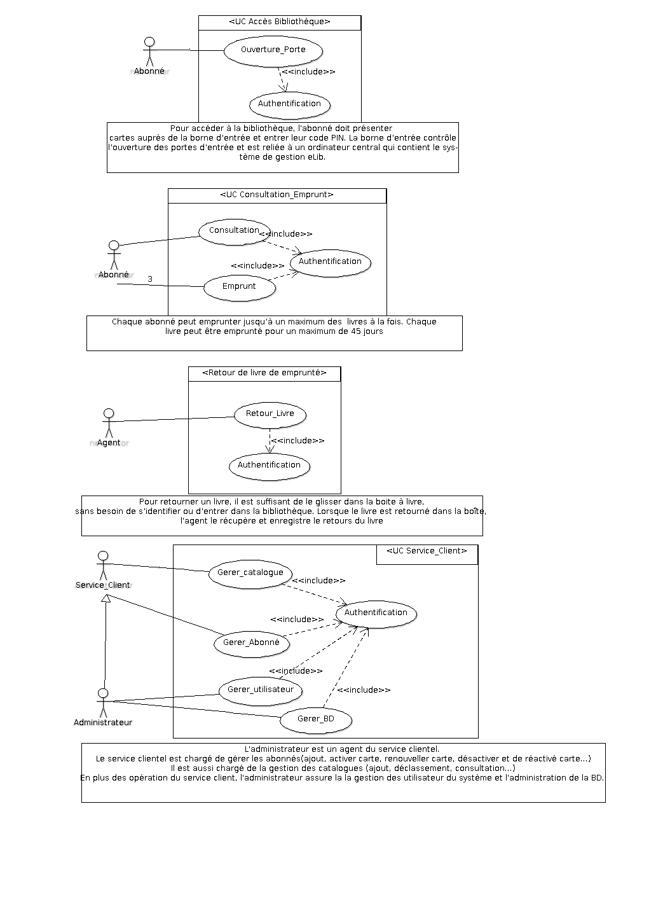
III- QUELQUES DIAGRAMMES : U C
-- Accès Bibliothèque
1/25

Slide 18
III- QUELQUES DIAGRAMMES : U C
– Consultation_Emprunt
1/25

Slide 19
III- QUELQUES DIAGRAMMES : U C
– Retour_Livre_Emprunté
1/25

Slide 20
III- QUELQUES DIAGRAMMES : U C
– Service_Client
1/25

Slide 21
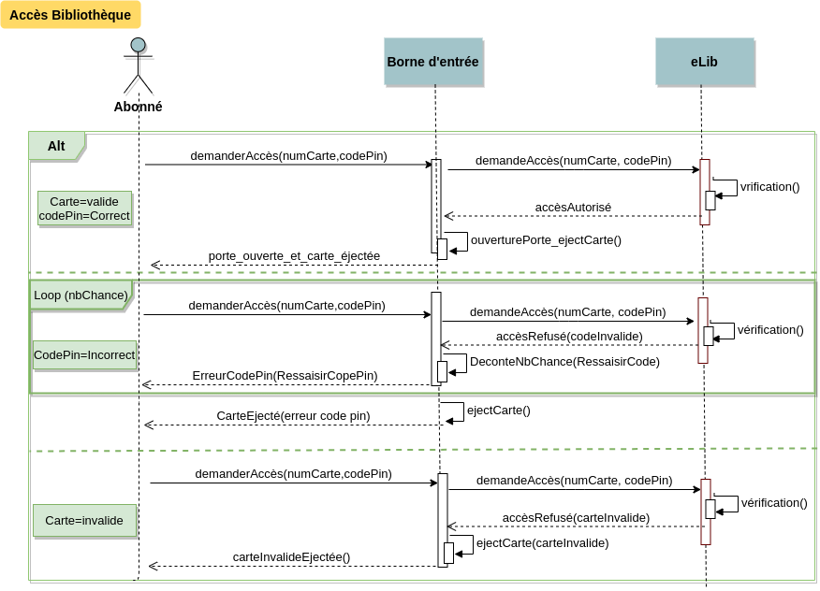
1/25

Slide 22
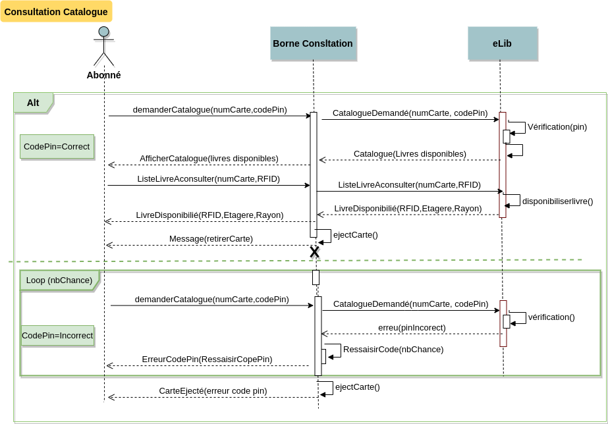
1/25

Slide 23
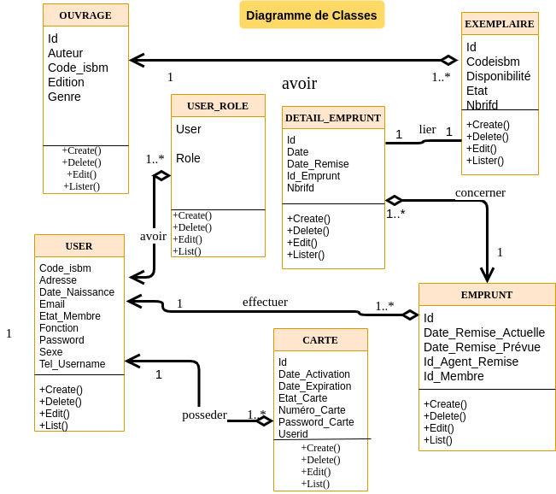
1/25

Slide 24
VI. DÉMONSTRATION
1/25

Slide 25
CONCLUSION
1/25

